Slide 1
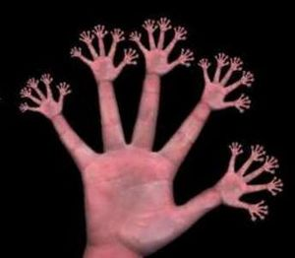
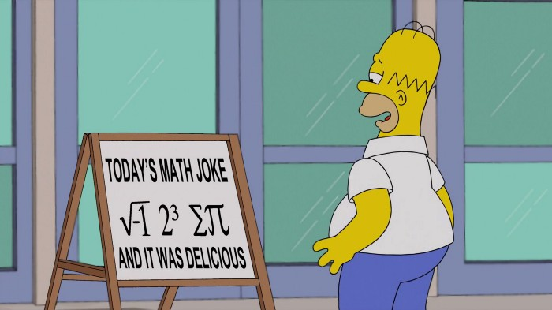
Fraktály, matematika v seriálech

Slide 2
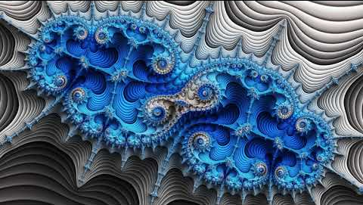
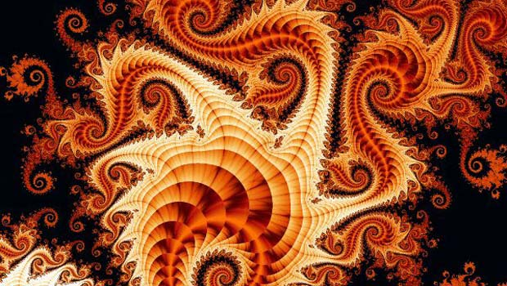
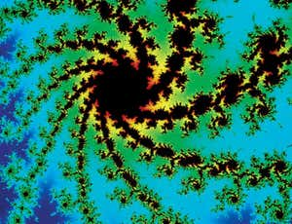

Slide 3
Kochova sněhová vločka

Slide 4
Sierpinského koberec

Slide 5
Sierpinského trojúhelník

Slide 6
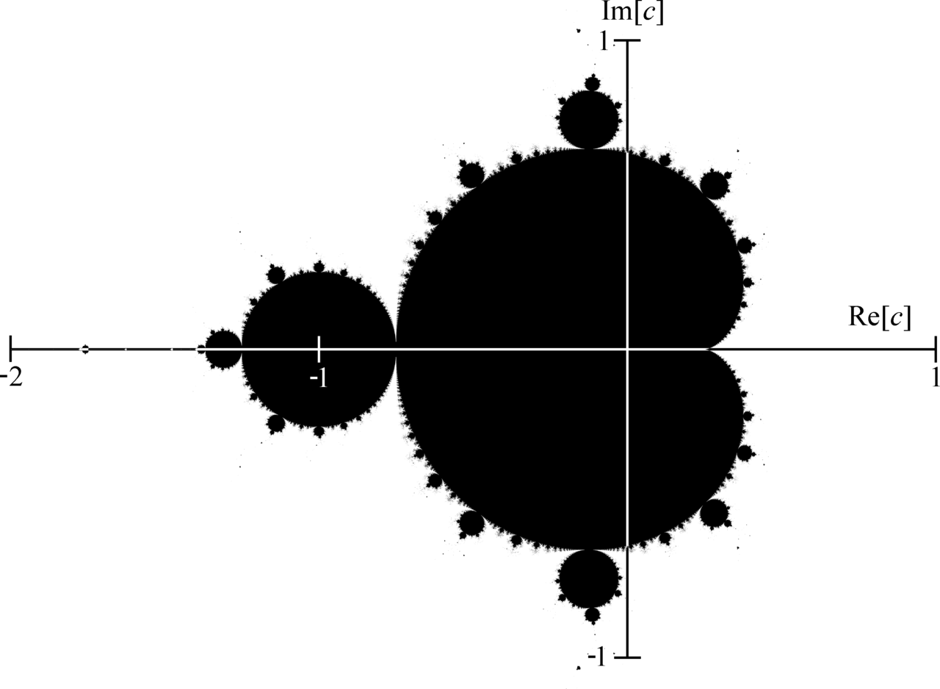
Mandelbrotova množina
$z_{n}=z_{n−1}^{2}+z_{0}$
Množina všech bodů, pro které tato posloupnost neuteče do nekonečna
https://www.youtube.com/watch?v=aSg2Db3jF_4

Slide 7
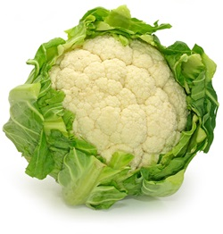
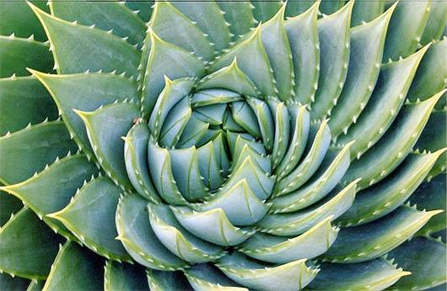
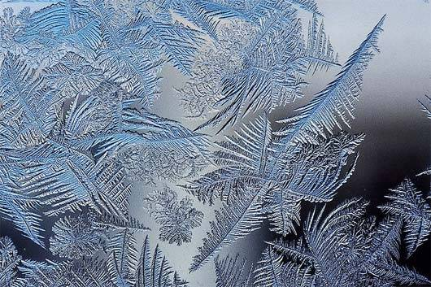
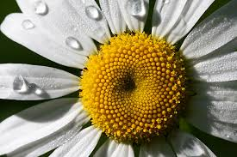
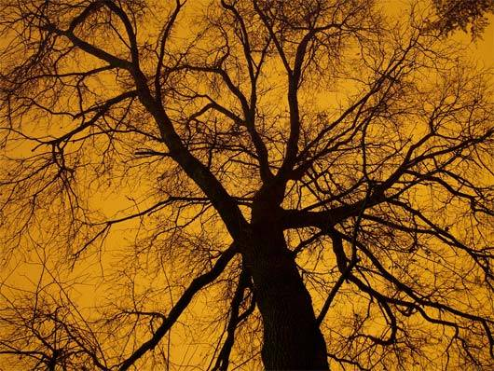
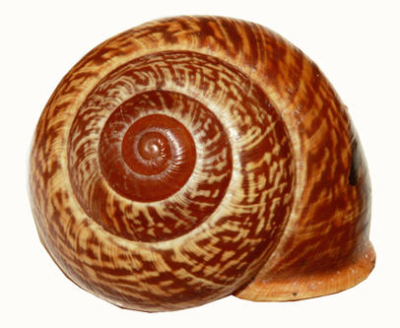

Slide 8
Hilbertova křivka

Slide 9
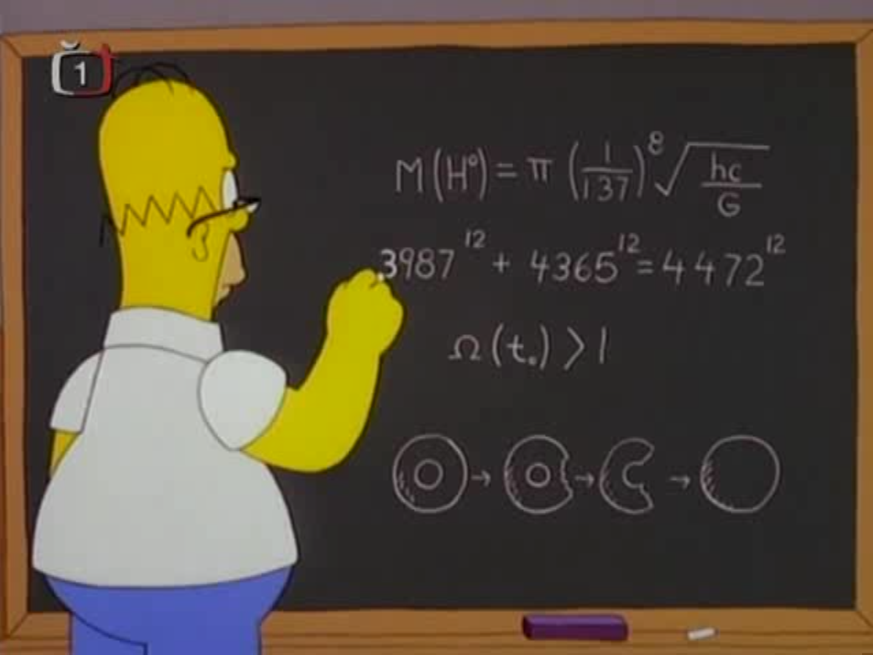
Kouzelník z Evergreen Terrace
Velká Fermatova věta
Topologie

Slide 10
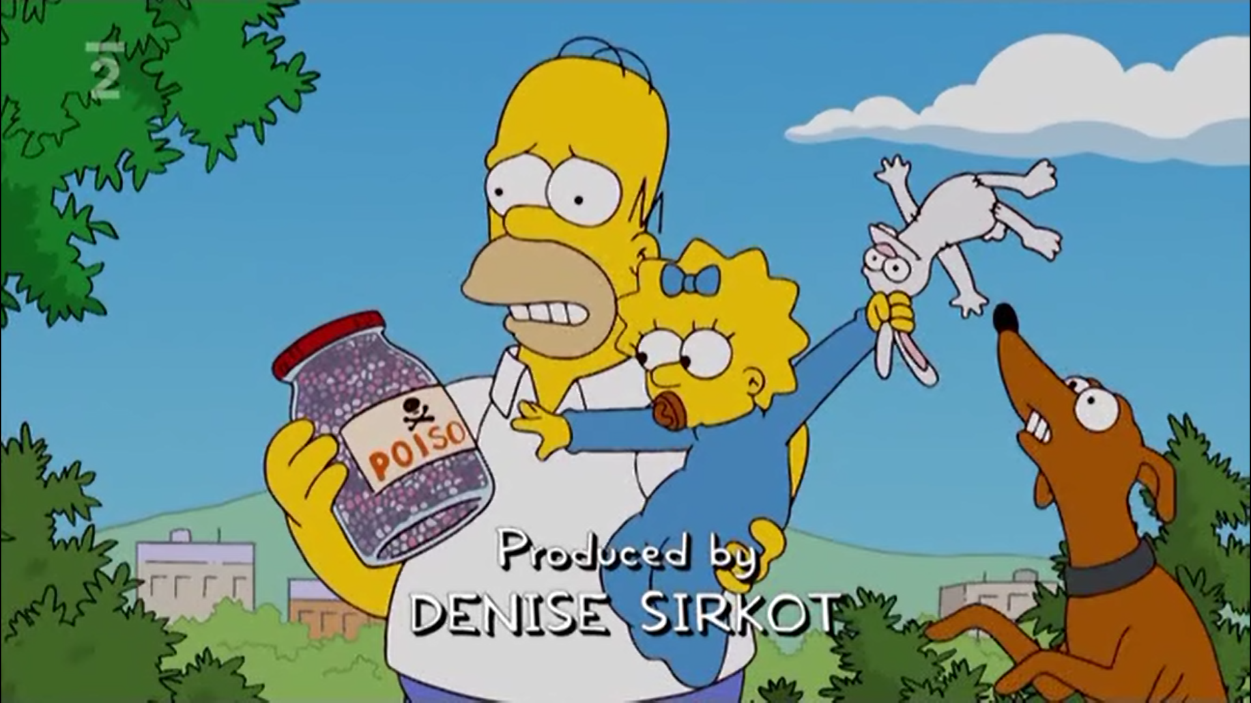
Gone Maggie gone
Převoznické úlohy – Alcuin z Yorku https://dml.cz/handle/10338.dmlcz/401221?show=full

Slide 11
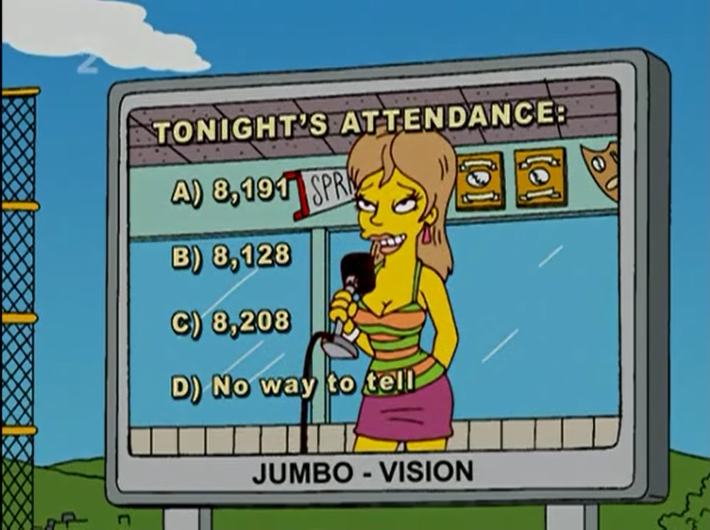
Manželská poradna Homera a Marge
Čísla nejsou zvolena náhodně
8 191 – Mersennovo prvočíslo $8 191=2^{p}−1, p=13$
8 128 – Dokonalé číslo (součet dělitelů čísla a menších než a je roven číslu a)
8 208 – Armstrongovo (narcistické) číslo – součet cifer v mocnině dané počtem cifer je roven původnímu číslu $$8^{4}+2^{4}+0^{4}+8^{4}=8 208$$

Slide 12
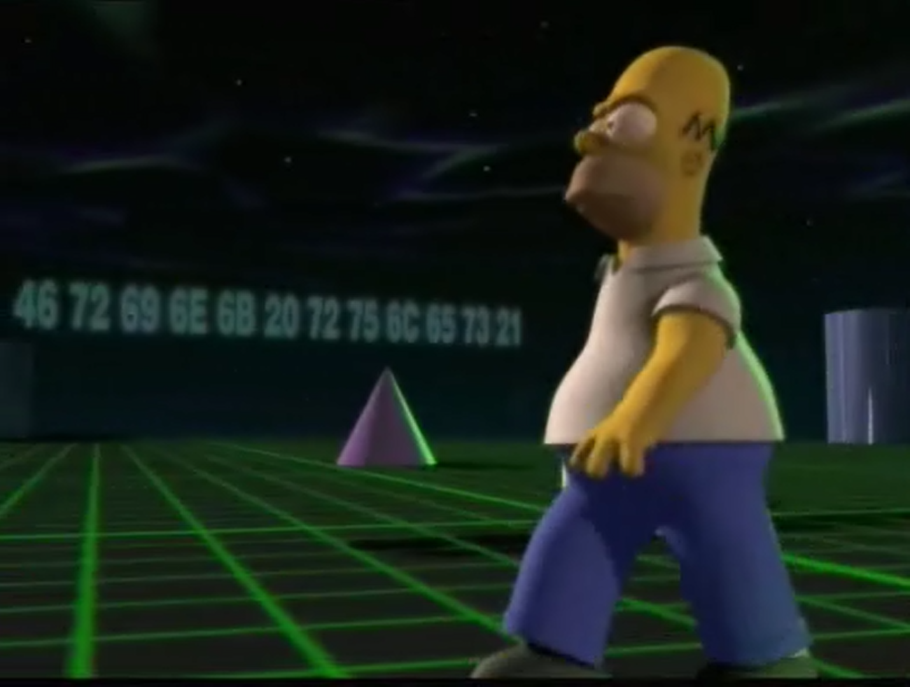
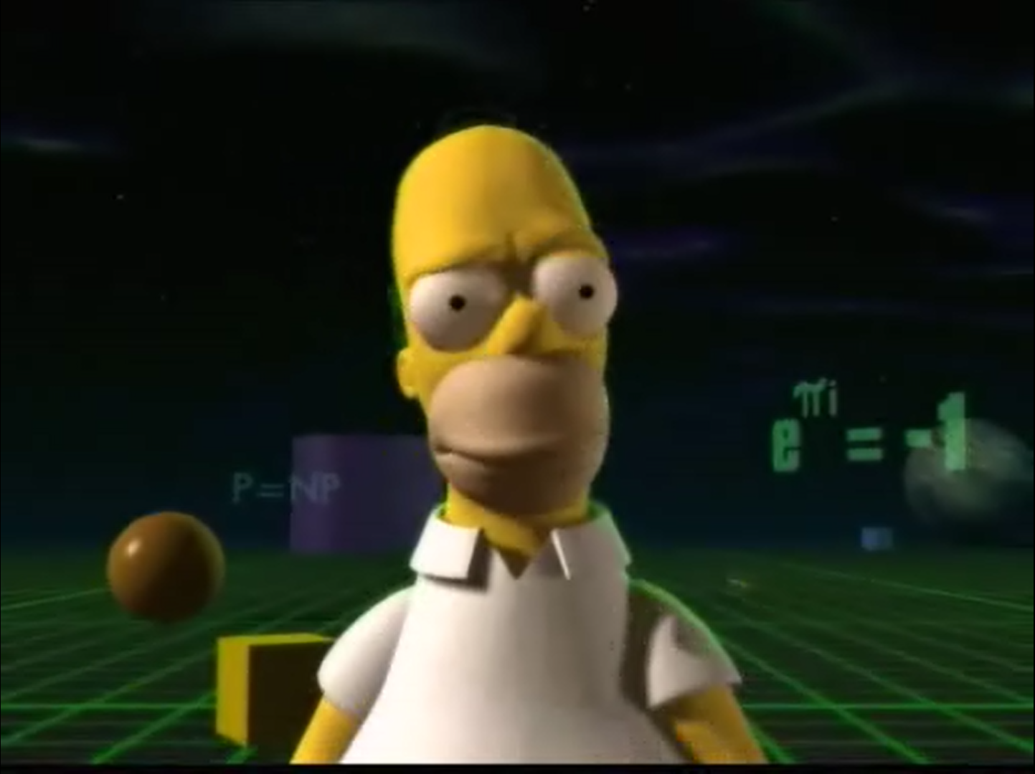
Speciální čarodějnický díl VI

Slide 13
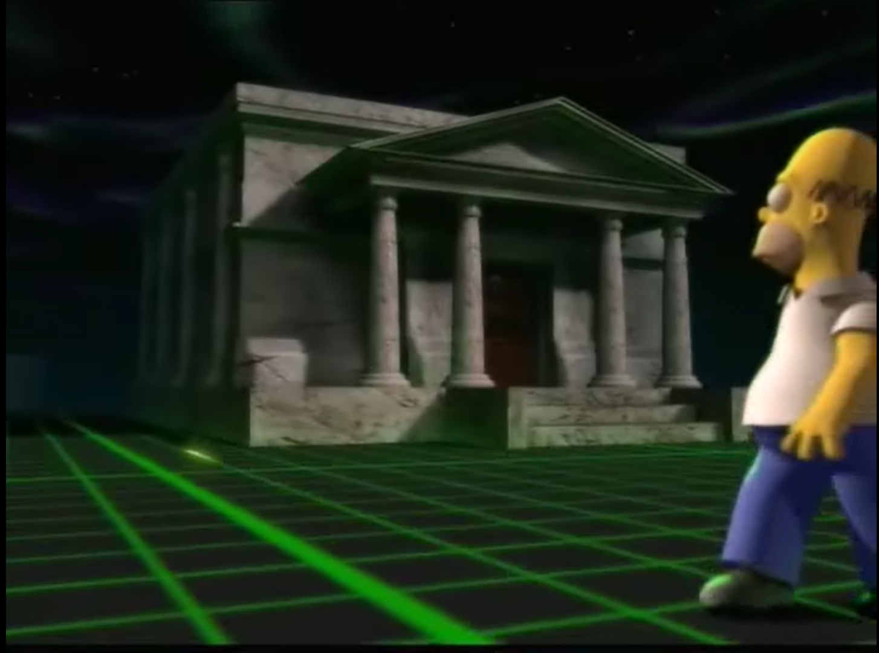
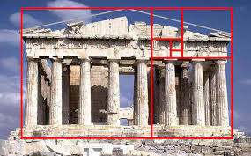

Slide 14
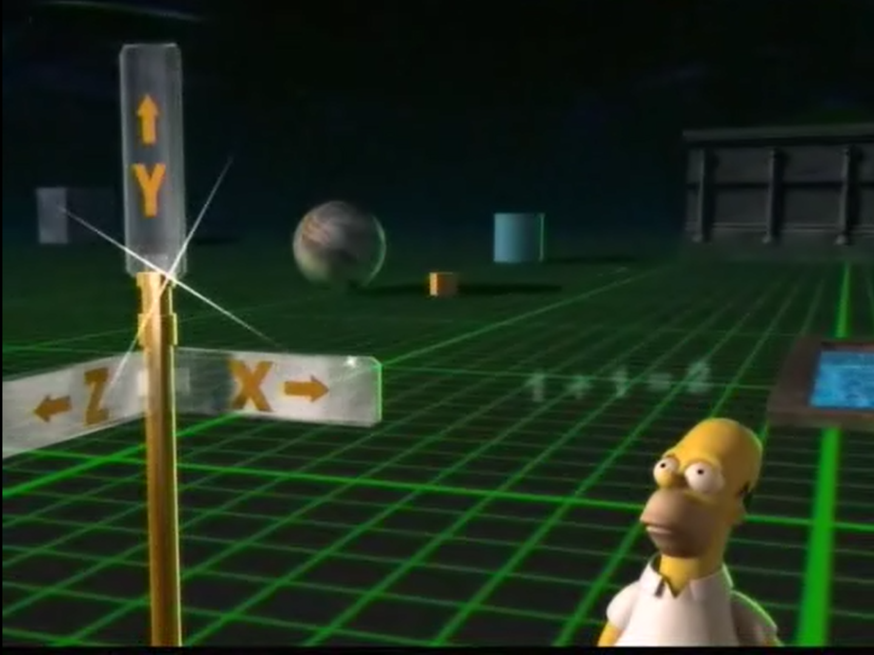

Slide 15
